Slide 1
2
5
Leçon 11
Statistiques et probabilités
Tâche 9
Calculer la probabilité d’un événement.

Slide 4




Slide 5
Statistiques et probabilités
Leçon 12:
Tâche 5
Déterminer et interpréter la médiane d’une série statistique continue
Tâche 6
Représenter par un histogramme des données regroupées en classes
Tâche 7
Lire un histogramme
Tâche 8
Déterminer les issues qui réalisent un événement
Tâche 9
Calculer la probabilité d’un événement

Slide 6
Calculer la probabilité d’un événement.
Événement
Issues équiprobables
Probabilité d’un événement
L’élève doit être capable de:
Calculer la probabilité d’un événement.
Les outils:
Dé; jetons ; boules
Pendant le feedback, attirer l’attention des élèves sur les erreurs fréquentes :
Confondre la probabilité d’une issue et celle d’un événement.

Slide 7
la pratique autonome
Par quoi se caractérise ?
L’enseignant indique aux élèves les tâches à réaliser individuellement.
L’enseignant circule entre les rangs pour vérifier la réalisation.
L’enseignant pratique la différenciation:
  Il identifie les élèves en difficulté et leur fournit de l’aide en faisant des rappels.
  Il invite les élèves ayant réussi la tâche à réaliser de nouvelles activités, y compris des activités diversifiées ou présentant plus de complexité (défis).
Faire de la différenciation pédagogique entre les élèves ayant maîtrisé la tâche et ceux qui ont encore des difficultés
Demander à un élève de passer au tableau pour proposer une correction
Circuler entre les rangs pour vérifier la réalisation de la tâche par l’ensemble des élèves et identifier les erreurs
Être à proximité des élèves en difficulté (pré-identifiés) pour leur apporter un soutien
Passer plus de temps près des élèves en difficulté
Ne pas faire la pratique autonome ou lui consacrer un temps insuffisant
Ne pas identifier les élèves en difficulté
Traiter tous les élèves de la même manière pendant la pratique autonome
Rester au bureau pendant que les élèves réalisent la tâche
Ne pas passer suffisamment de temps près des élèves en difficulté
« Banque des pratiques pédagogiques efficaces »

Slide 9
10 min

Slide 10

Bonjour! Prêts pour démarrer notre séance? Allons-y!

Slide 11
2 min

Slide 12



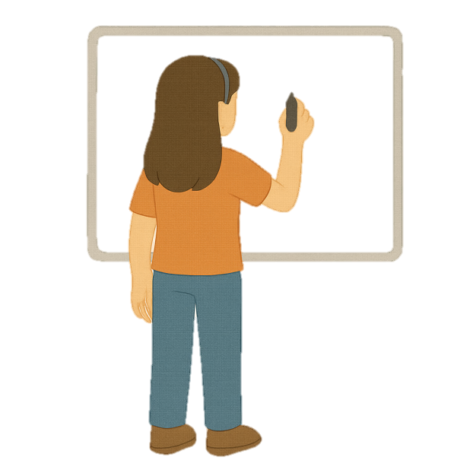
Qui peut me rappeler la signification de ces icônes?
Demander à 3 élèves au hasard

Slide 13

Très bien.
Je travaille en binômes
Je passe au tableau

Slide 14
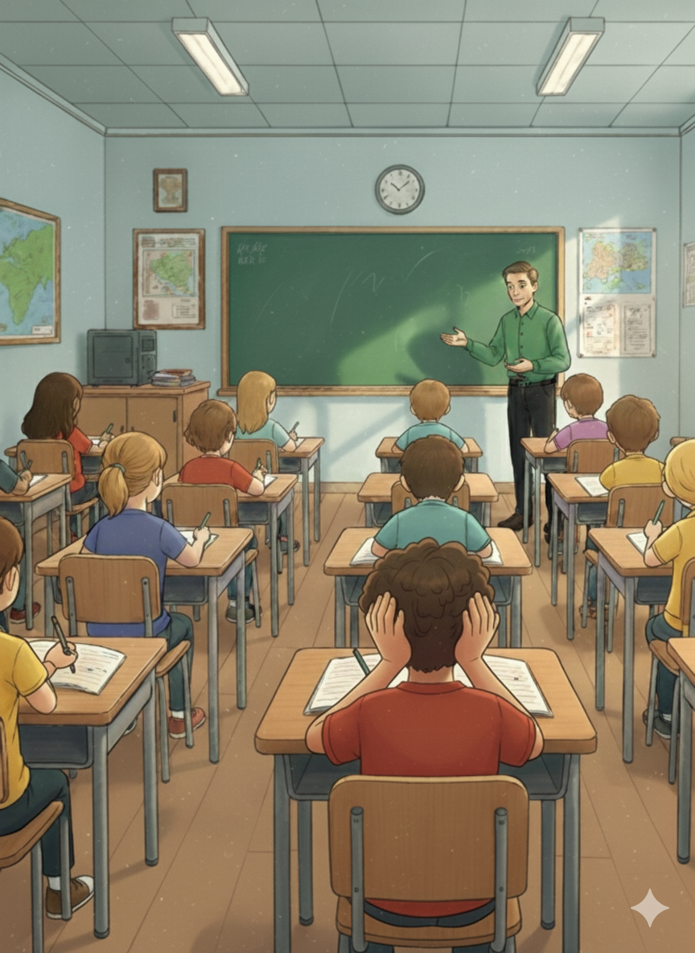

Voici une situation en classe. Que remarquez-vous ? Ce comportement est-il approprié ? Pourquoi ? Que faudrait-il améliorer ou changer ?
Demander à 3 élèves au hasard en justifiant leurs réponses
Allons-y pour la pratique

Slide 15
  C’est un mauvais comportement. L’élève ne réalise pas sa tâche.
Allons-y pour la pratique
L'élève n'effectue pas ses exercices pendant la pratique autonome, ratant ainsi le moment essentiel pour s'entraîner, faire des erreurs et consolider ses acquis

Slide 16
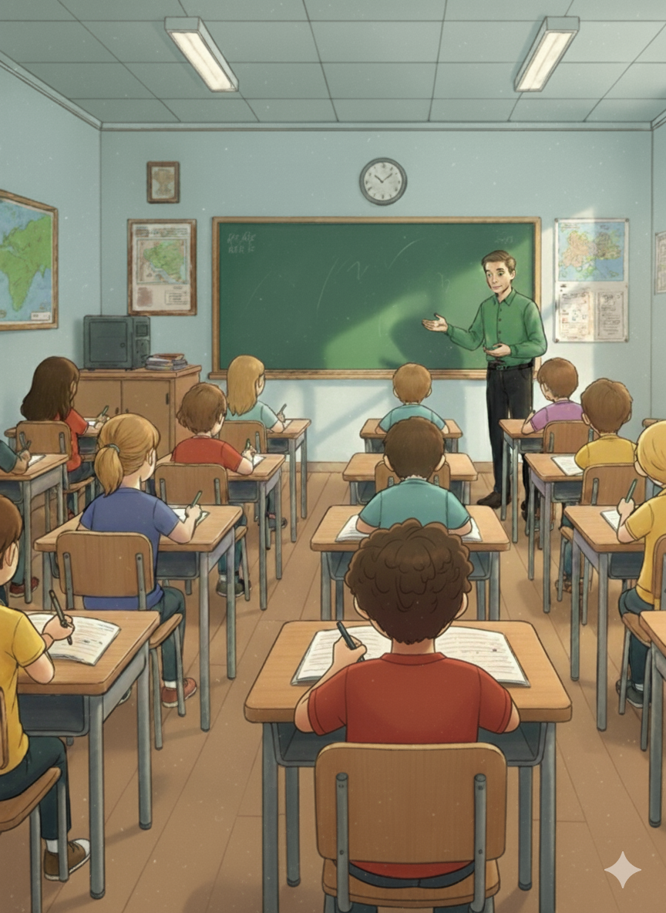
  Voici le bon comportement:
Allons-y pour la pratique
Pendant la pratique autonome, tous les élèves doivent réaliser la tâche avec sérieux. Si j’ai des difficultés ou que je n’ai pas compris, je demande l’aide de l’enseignant.

Slide 18

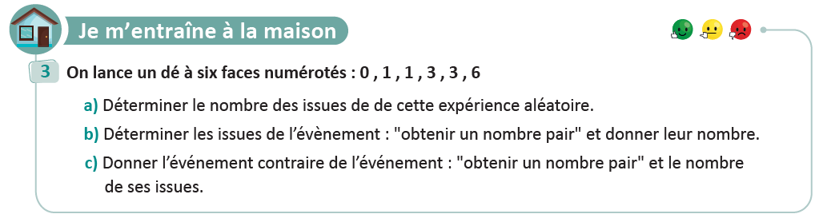
On commence par la correction de l’exercice maison de la séance précédente.
L’enseignant contrôle les réalisations d’un échantillon d’élèves avant de passer à la correction au tableau. Il fait un Rappel de définitions ou d’erreurs fréquentes etc
Page: 117

Slide 20

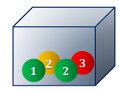
On va rappeler comment déterminer les issues d’une expérience aléatoire.
L'enseignant accorde 30 secondes de réflexion aux élèves. Ensuite, il leur demande de consigner leurs réponses sur les ardoises.
Expérience aléatoire: tirer une boule, sans regarder, d’une boite contenant 2 boules vertes numérotées 1 et 2, une rouge portant le numéro 3 et une boule jaune portant le numéro2. Les boules sont indiscernables au toucher.
Quels sont les issues qui réalisent l’événement « obtenir une boule portant le numéro 2 »?

Slide 21
Rappelez vous: que les issues qui réalisent un événement sont les issues qui vérifient la condition de l’événement.
L'enseignant affiche la solution et donne les feedbacks nécessaires.
Les issues qui réalisent l’événement « obtenir une boule portant le numéro 2 » sont: une boule verte portant le numéro 2 et une boule jaune portant le numéro 2.

Slide 22



On va rappeler comment calculer la probabilité d’une issue. Choisissez la bonne réponse.
L'enseignant accorde 30 secondes de réflexion aux élèves. Ensuite, il leur demande de consigner leurs réponses sur les ardoises.
Expérience aléatoire: tirer une boule, sans regarder, d’une boite contenant 2 boules vertes numérotées 1 et 2, une boule rouge portant le numéro 3 et une boule jaune portant le numéro 2
Les boules sont indiscernables au toucher.
La probabilité de chaque issue de cette expérience aléatoire est:
$$\frac{1}{2}$$
$$\frac{1}{8}$$
$$\frac{1}{4}$$

Slide 23

Rappelez vous: qu’en cas d’équiprobabilité la probabilité d’une issue =$\frac{1}{nommbres des isuues}$.
L'enseignant affiche la solution et donne les feedbacks nécessaires.
Expérience aléatoire: tirer une boule, sans regarder, d’une boite contenant des 2 boules vertes numérotées 1 et 2, une rouge portant le numéro 3 et une jaune portant le numéro2
les boules sont indiscernables au toucher.
La probabilité de chaque issue est:
$$\frac{1}{4}$$

Slide 24
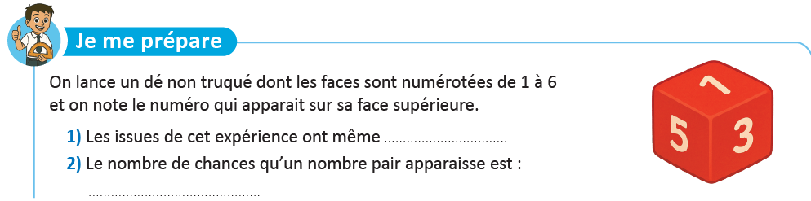
répondez à la question ci-dessous:
L'enseignant accorde 30 secondes de réflexion aux élèves. Ensuite, il leur demande de consigner leurs réponses sur les ardoises.

Slide 25
rappelez vous que les issues d’une expérience aléatoire sont toutes ses résultats possibles .
L'enseignant rappelle que dans notre cas les classes ont toutes la même amplitude.
probabilité
3

Slide 26
Bien! Voici un résumé des rappels.
L'enseignant lit et explique
Les issues qui réalisent un événement sont les issues qui vérifient la condition de cet événement .
Si toutes les issues sont équiprobables alors la probabilité de chaque issue est égale à $\frac{1}{le nombre total des issues}$

Slide 27
2 min

Slide 28

Observez la figure ci-dessous, exprimez vos avis à propos de la question ci-dessous :
L’enseignant donne 30s aux élèves pour réfléchir, puis invite deux ou trois d'entre eux à répondre.
On lance un dé à 6 faces, 5 blanches et une noire.
Quelle est la probabilité d’obtenir une face blanche ?

Slide 29
A la fin de cette séance, vous serez capables de:
Calculer la probabilité d’un événement.

Slide 30
5 min

Slide 31
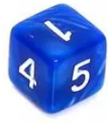
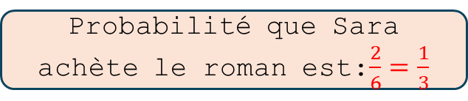
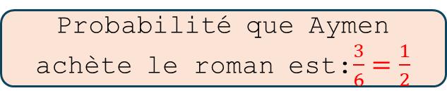
Voici un exemple pour vous montrer comment on calcule la probabilité d’un événement .
L’enseignant explique les conditions.
Aymen et Sara veulent acheter un roman à la bibliothèque, mais ils n’en trouvent qu’un seul . Alors ils décident de jouer au dé . Avant de lancer le dé non truqué, Aymen choisit les nombres pairs et Sara les multiples de 3.
Quelle est la probabilité que Aymen soit l’acheteur du roman? Et celle de sara?
Le dé n’est pas truqué, donc toutes les issues ont même probabilité= $\frac{1}{6}.$ Les issues sont équiprobables
les issues qui réalisent le choix d’Aymen:
2; 4 et 6.
Aymen a 3 chances sur 6
Probabilité que Aymen achète le roman est:$\frac{3}{6}=\frac{1}{2}$
Les issues qui réalisent le choix de Sara:
3 et 6.
Sara a 2 chances sur 6
Probabilité que Sara achète le roman est:$\frac{2}{6}=\frac{1}{3}$

Slide 32
Voici d’autres exemples.
L’enseignant explique.
La probabilité de l’événement A: « obtenir un nombre pair » = $\frac{3}{6}=\frac{nombre des issues qui le réalisent }{le nombre total des issues}$
La probabilité de l’événement B: « obtenir un multiple de 3 » = $\frac{2}{6}=\frac{nombre des issues qui le réalisent }{le nombre total des issues}$
La probabilité de l’événement C: « obtenir un nombre inférieur 5 » =
$$\frac{4}{6}=\frac{nombre des issues qui le réalisent }{le nombre total des issues}$$

Slide 33
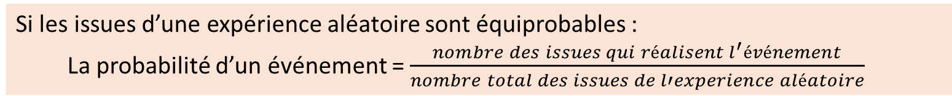
Voici .
L’enseignant explique.
propriété
Si les issues d’une expérience aléatoire sont équiprobables :
La probabilité d’un événement = $\frac{nombre des issues qui réalisent l^{′}événement}{nombre total des issues de l′experience aléatoire}$

Slide 35
On va rappeler ce que sont les issues équiprobables.
L'enseignant accorde 30 secondes de réflexion aux élèves. Ensuite, il leur demande de consigner leurs réponses sur les ardoises et choisit au hasard à deux élèves pour justifier oralement leurs réponses
Les issues sont équiprobables si
B:elles ont la même probabilité
C: leurs probabilités sont différentes

Slide 36
Rappelez vous que: les issues d’une expérience aléatoire sont équiprobables si elles ont toutes la même chance d’apparaitre c.à.d la même probabilité .
L'enseignant affiche et explique la solution. Il donne ensuite le feedback ciblé en attirant l'attention des élèves sur les erreurs les plus fréquentes
Les issues sont équiprobables si
B:elles ont la même probabilité

Slide 37
On va rappeler comment on calcule la probabilité d’un événement. Compléter.
L'enseignant accorde 30 secondes de réflexion aux élèves. Ensuite, il leur demande de consigner leurs réponses sur les ardoises et choisit au hasard à deux élèves pour justifier oralement leurs réponses
Si toutes les issues ont la même probabilité alors la probabilité d’un événement est égale à:
$$\frac{……………………………………………………………….}{nombre total des issues d^{′}une experience aléatoire}$$

Slide 38
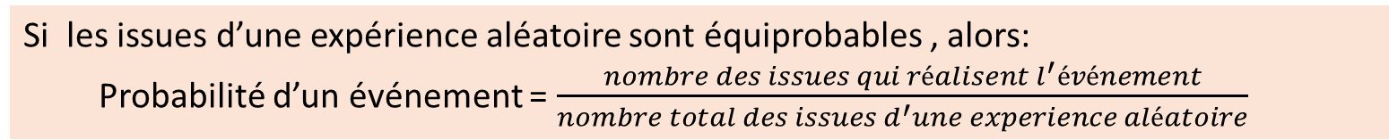
Rappelez vous que :la probabilité d’une issue=$\frac{1}{nombre total des issues };$ probabilité d’un événement est:
L'enseignant affiche et explique la solution. Il donne ensuite le feedback ciblé en attirant l'attention des élèves sur les erreurs les plus fréquentes
.
Si les issues d’une expérience aléatoire sont équiprobables , alors:
Probabilité d’un événement = $\frac{nombre des issues qui réalisent l^{′}événement}{nombre total des issues d^{′}une experience aléatoire}$

Slide 40
Maintenant voici un exemple pour appliquer ce qu’on a vu.
L’enseignant explique en rappelant les la définition de l’événement et son événement contraire.
On lance un dé non truqué dont les faces sont numérotées de 1 à 6 et on note le numéro qui apparait sur sa face supérieure. On considère les événements : B : "obtenir un nombre impair » .
Calculer la probabilité de l’événement B.
Je détermine les issues de l’expérience aléatoire:
les issues de l’expérience aléatoire sont: 1; 2; 3; 4; 5; 6, leur nombre est 6.
2) Je déterminer Les issues qui réalisent l’événement B:
les issues qui réalisent l’événement B sont 1; 3 et 5; leur nombre est: 3

Slide 41
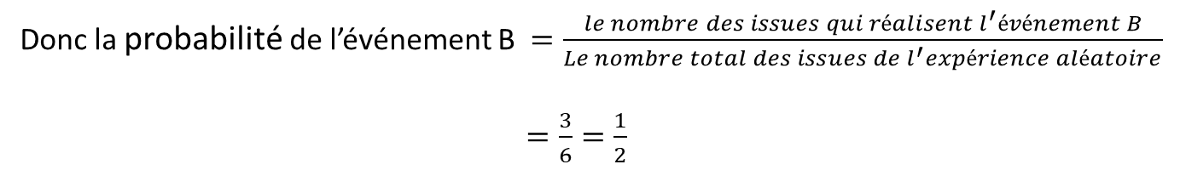
Voici la suite:.
L’enseignant explique la différence entre les deux histogrammes.
3) Je vérifie que les issues de l’expérience ont la même probabilité et je calcule la probabilité de l’événement.
le dé est non trique donc ses faces ont toutes la même probabilité d’apparaitre.
Donc la probabilité de l’événement B $=\frac{le nombre des issues qui réalisent l^{′}événement B}{Le nombre total des issues de l^{′}expérience aléatoire}$
$=\frac{3}{6}=\frac{1}{2}$

Slide 43

On va déterminer le nombre des issues de l’expérience. compléter.
L'enseignant accorde 30 secondes de réflexion aux élèves. Ensuite, il leur demande de consigner leurs réponses sur les ardoises et choisit au hasard à deux élèves pour justifier oralement leurs réponses
On tire au hasard, sans regarder, une boule dans un sac contenant : 3 boules rouges, 2 boules bleues et 1 boule verte, toutes indiscernables au toucher, on note la couleur obtenue.
On considère l’événement B : «tirer une boule rouge».
.
Le nombre des issues de l’expérience aléatoire est:………..

Slide 44
Rappelez vous qu’ un événement est constitué des issues qui vérifient une même condition lors d’une expérience aléatoire .
L'enseignant affiche et explique la solution. Il donne ensuite le feedback ciblé en attirant l'attention des élèves sur les erreurs les plus fréquentes
.
On tire au hasard, sans regarder, une boule dans un sac contenant :
3 boules rouges, 2 boules bleues et 1 boule verte, toutes indiscernables au toucher, on note la couleur obtenue. On considère l’événement : «tirer une boule rouge».
1. Le nombre des issues est : 6

Slide 45
On va rappeler comment déterminer les issues d’un événement ainsi que leur nombre . compléter.
L'enseignant accorde 30 secondes de réflexion aux élèves. Ensuite, il leur demande de consigner leurs réponses sur les ardoises et choisit au hasard à deux élèves pour justifier oralement leurs réponses
On tire au hasard, sans regarder, une boule dans un sac contenant :
3 boules rouges, 2 boules bleues et 1 boule verte, toutes indiscernables au toucher, on note la couleur obtenue. On considère l’événement B : «tirer une boule rouge».
1. Le nombre des issues est : 6
2) Les issues qui réalisent l’événement B sont: ………………………..
Leur nombre est: ……..

Slide 46
Rappelez vous que: les issues qui réalisent un événement sont les issues qui vérifient la condition de l’événement.
L'enseignant affiche et explique.
On tire au hasard, sans regarder, une boule dans un sac contenant :
3 boules rouges, 2 boules bleues et 1 boule verte, toutes indiscernables au toucher, on note la couleur obtenue. On considère l’événement B : «tirer une boule rouge».
1. Le nombre des issues est : 6
2) Les issues qui réalisent l’événement B sont: les trois boules rouges: $R_{1};R_{2} et R_{3}$.
Leur nombre est: 3

Slide 47
On va rappeler comment calculer la probabilité d’un événement. compléter.
L'enseignant accorde 30 secondes de réflexion aux élèves. Ensuite, il leur demande de consigner leurs réponses sur les ardoises et choisit au hasard à deux élèves pour justifier oralement leurs réponses
On tire au hasard, sans regarder, une boule dans un sac contenant :
3 boules rouges, 2 boules bleues et 1 boule verte, toutes indiscernables au toucher, on note la couleur obtenue. On considère l’événement B: «tirer une boule rouge».
1. Le nombre total des issues de l’expérience aléatoire est : 6
2) Les issues qui réalisent l’événement B sont: les trois boules rouges: $R_{1};R_{2} et R_{3}$.
leur nombre est: 3
3) Les boules sont indiscernables au toucher donc: les issues ont toutes la……………………………..
La probabilité de l’événement B= $\frac{…….}{…….}$

Slide 48
Rappelez vous que: la probabilité d’un événement = $\frac{le nombre des issues qui réalisent l^{′}événement}{le nombre total des issues de l^{′}expérience aléatoire}$.
L'enseignant affiche et explique la solution. .
On tire au hasard, sans regarder, une boule dans un sac contenant :
3 boules rouges, 2 boules bleues et 1 boule verte, toutes indiscernables au toucher, on note la couleur obtenue. On considère l’événement B: «tirer une boule rouge».
1. Le nombre des issues est : 6
2) Les issues qui réalisent l’événement B sont: les trois boules rouges: $R_{1};R_{2} et R_{3}$. Leur nombre est: 3
3) Les boules sont indiscernables au toucher donc: les issues sont équiprobables
La probabilité de l’événement B= $\frac{3.}{6}=\frac{1}{2}$

Slide 50


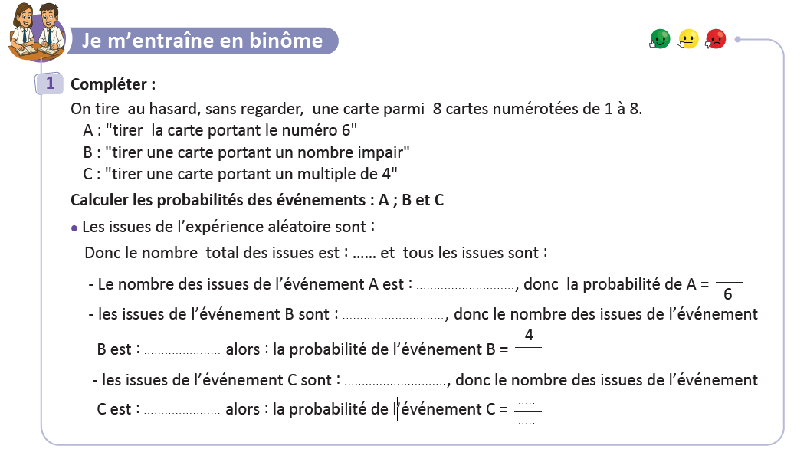
Travaillez individuellement puis discutez en binômes vos réponses.
L'enseignant accorde 2 min au travail individuel puis une minute de discussion. Il circule pour contrôler et donner des indications en cas de besoin.
8
Page:119

Slide 51
Travaillez individuellement puis discutez en binômes vos réponses.
L'enseignant accorde 2 min au travail individuel puis une minute de discussion. Il circule pour contrôler et donner des indications en cas de besoin.
les carte n°1;2 ;3 ; 4; 5; 6; 7; 8
8
équiprobables
1
1
1; 3; 5;7
8
4
8
4 et 8
2
2
8
Page:119

Slide 52
7 min

Slide 53
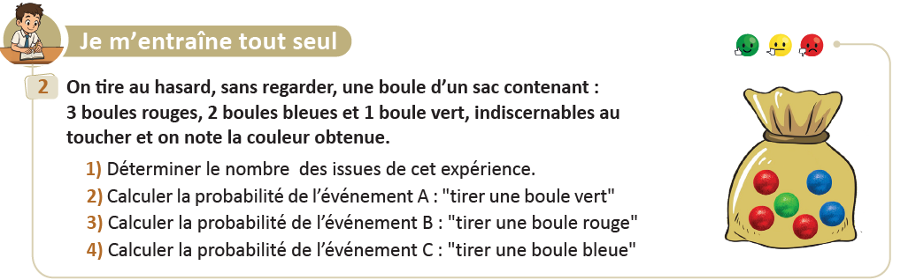
Prenez votre livret et votre crayon, puis répondez individuellement aux exercices. Vous avez 10 min
L’enseignant vérifie les productions des élèves, donne une aide individuelle en cas de difficulté et oriente les élèves ayant terminé vers le défi.
Page:119

Slide 54

Le temps est terminé. Voyons ensemble la solution des exercices.
L’enseignant accorde 5 min pour donner l’occasion aux élèves de présenter leurs productions et corrige au tableau.
Temps Écoulé

Slide 56

Qui peut me dire ce que nous avons appris aujourd’hui?
L’enseignant encourage les à exprimer ce qu’ils ont appris avec leurs propres mots

Slide 57
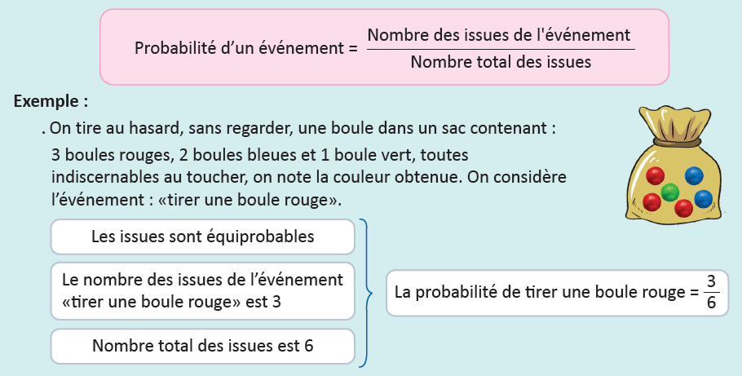
Dans cette séance nous avons appris comment Calculer la probabilité d’un événement.
L’enseignant donne un rappel de la séance.

Slide 58
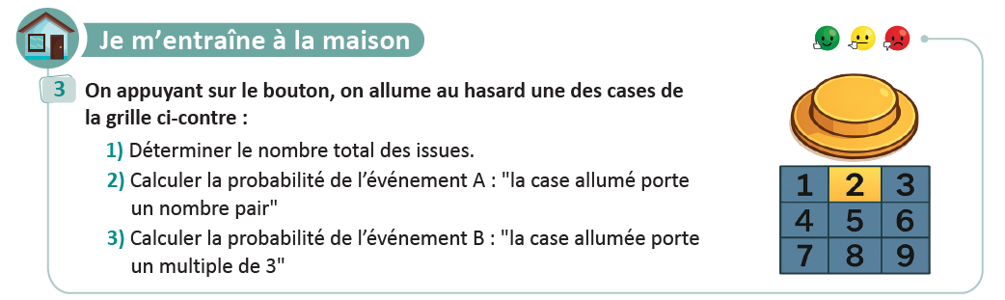
Voici l’exercice à faire à la maison pour la séance prochaine.
L’enseignant incite les élèves à faire l’exercice à la maison, puis clôt la séance..
Page:119

Slide 59

C’est la fin de notre séance. N’oubliez pas de réviser votre leçon
L’enseignant incite les élèves à faire l’exercice à la maison, puis clôt la séance..

